Slide 1


Soutenance du Projet de Fin d’Etudes
Pour l’obtention du titre
Ingénieur d’Etat en Génie logiciel & Développement mobile
Conception et Réalisation d'un Chatbot assisté par l'RPA
Présenté par :
Encadré par :
Membres du jury :
MOUAAD Oumnia
OUFKIR Brahim
Pr. OUATIK EL ALAOUI Said
Mme JBILI Nawal
Pr. OUATIK EL ALAOUI Said
Pr. CHAOUI HABIBA
Pr. AMINE Aouatif
Soutenu le : 02 Juillet 2020 Année universitaire : 2019 - 2020

Slide 2

01
CONTEXTE GÉNÉRAL DU PROJET
présentation de l'entreprise et du sujet
02
ANALYSE ET CONCEPTION
Review literature related
to your topic.
Plan de la présentation
03
RÉALISATION ET MISE EN OEUVRE
Come up with an educated guess based on your research.
04
TÂCHES SUPPLÉMÉNTAIRES
Read resources to support
your hypothesis.
05
CONCLUSION ET PERSPECTIVES
Interpret the results and
write your conclusion.

Slide 3













Contexte général du projet
Analyse et conception
Réalisation et mise en oeuvre
Tâches supplémentaires
Conclusion et perspectives
Organisme d'accueil
Fiche technique :
AUDIT
Un des plus importants cabinets d'auditet de conseil mondiaux.
CA mondial de 46,2 milliards de en 2019.
Le plus grand cabinet d'audit au monde en effectifs avec 312 000 .
RISK ADVISORY
CONSULTING BPO
Deloitte Nearshore a été créé en juillet .
Une société à responsabilité limitée de droit marocain.
Filiale à de Deloitte France.
Centre de Responsabilité à part entière au sein du reporting de gestion de Deloitte .
CONSULTING TECHNO
ICS

Slide 4
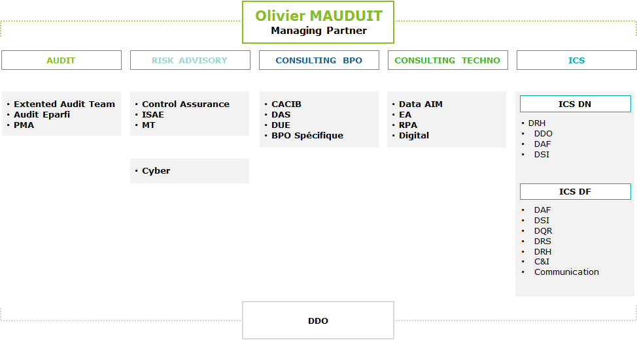
Contexte général du projet
Analyse et conception
Réalisation et mise en oeuvre
Tâches supplémentaires
Conclusion et perspectives
Organisme d'accueil
Organigramme de la structure d’accueil :

Slide 5





Contexte général du projet
Analyse et conception
Réalisation et mise en oeuvre
Tâches supplémentaires
Conclusion et perspectives
Présentation du projet
Problématique :
Perte de temps
Risque d'erreurs humaines
Collaborateurs Deloitte
Difficulté
d'accès à l’information
Perte de temps

Slide 6




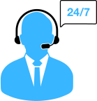

Contexte général du projet
Analyse et conception
Réalisation et mise en oeuvre
Tâches supplémentaires
Conclusion et perspectives
Présentation du projet
Solution :
Chatbot
Disponible et joinable
Gratuit
Accueillant et serviable
Guider les
nouveaux entrant

Slide 7
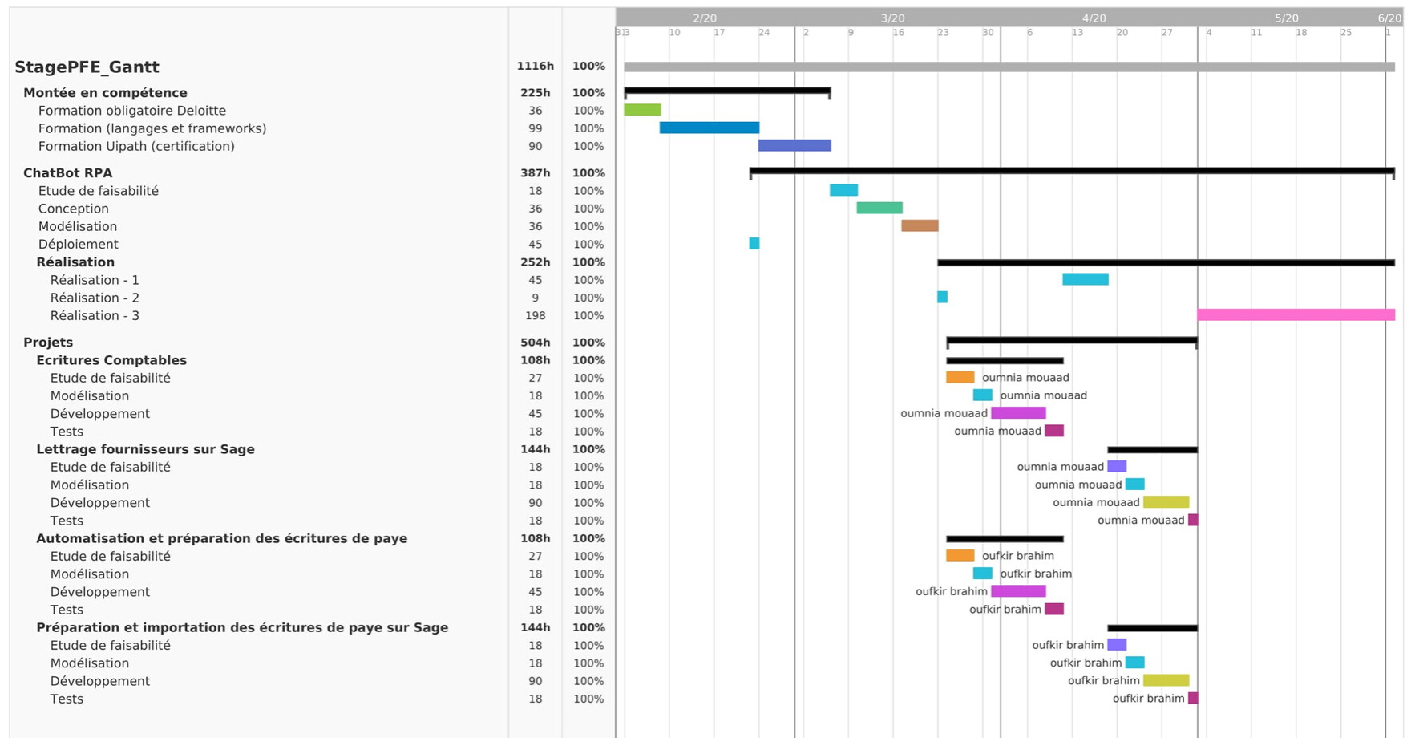
Contexte général du projet
Analyse et conception
Réalisation et mise en oeuvre
Tâches supplémentaires
Conclusion et perspectives
Conduite du projet
Planification du projet :

Slide 8

Contexte général du projet
Analyse et conception
Réalisation et mise en oeuvre
Tâches supplémentaires
Conclusion et perspectives
Analyse et conception

Slide 9
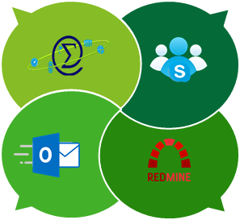





Contexte général du projet
Analyse et conception
Réalisation et mise en oeuvre
Tâches supplémentaires
Conclusion et perspectives
Etude fonctionnelle
Besoins fonctionnels :
Sigma
Skype
Consulter l'historique de la feuille de temps.
Saisir la feuille de temps.
Envoyer un message à un contact.
Organiser une réunion Skype.
Vérifier le statut actuel d’un contact.
Outlook
Redmine
Envoyer un mail à un contact.
Créer une réunion Microsoft Teams.
Créer un ticket.
Modifier un ticket.
Rechercher un ticket.
Utilisateurs
Applications et outils

Slide 10




Contexte général du projet
Analyse et conception
Réalisation et mise en oeuvre
Tâches supplémentaires
Conclusion et perspectives
Etude fonctionnelle
Besoins non fonctionnels :
Fiabilité
Ergonomie et bon IHM
BESOINS NON FONCTIONNELS
Efficacité
Sécurité

Slide 11
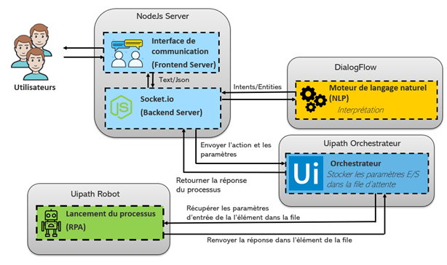
Contexte général du projet
Analyse et conception
Réalisation et mise en oeuvre
Tâches supplémentaires
Conclusion et perspectives
Etude technique
Architecture globale :

Slide 12
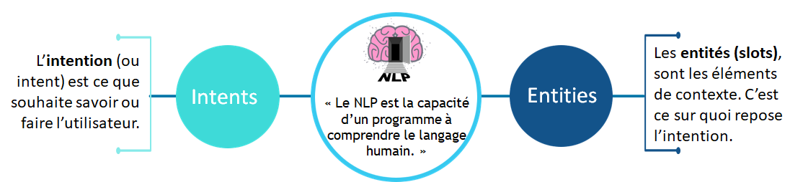
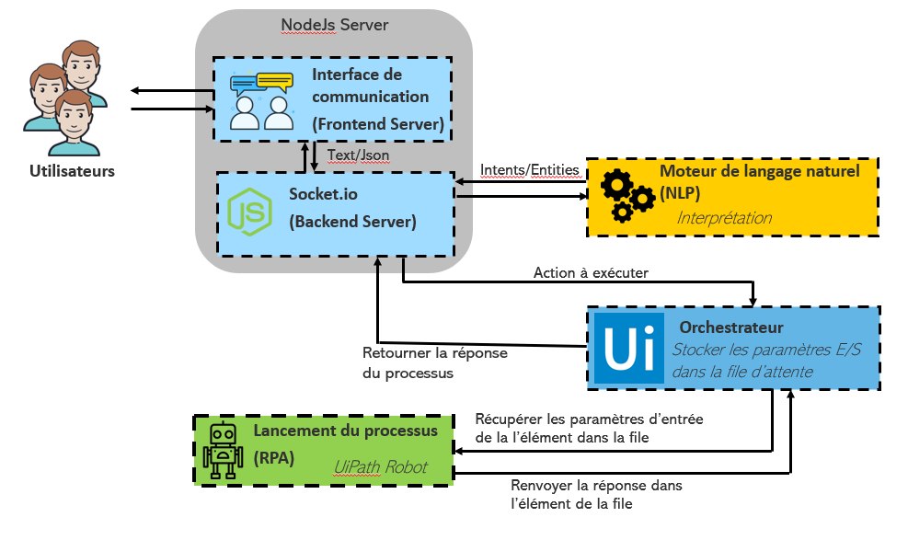
Contexte général du projet
Analyse et conception
Réalisation et mise en oeuvre
Tâches supplémentaires
Conclusion et perspectives
Etude technique
Architecture globale :
Moteur de traitement de langage naturel
Un domaine multidisciplinaire impliquant la linguistique, l’informatique et l ’intelligence artificielle.
Vise à créer des outils de traitement de la langue naturelle pour diverses applications.

Slide 13
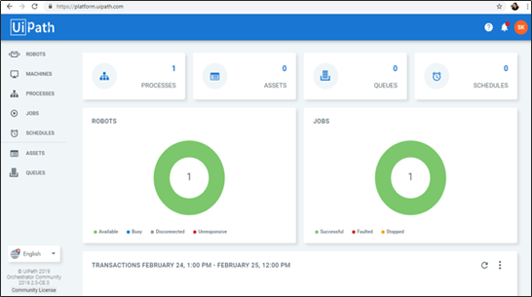
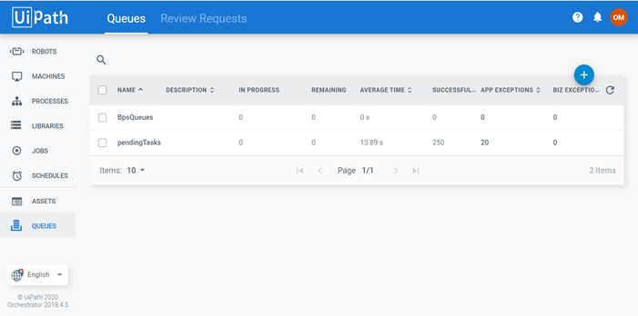
Contexte général du projet
Analyse et conception
Réalisation et mise en oeuvre
Tâches supplémentaires
Conclusion et perspectives
Etude technique
Architecture globale :
2. UiPath Orchestrator
Applicationb web. permet de déployer, de programmer et de gérer les robots et les processus.
Une plateforme de gestion centralisée pour l’RPA.
La « queue » est un conteneur qui permet de contenir un nombre d'éléments, qu’on pourra modifier leurs statuts et les traiterà l'aide des activités.

Slide 14
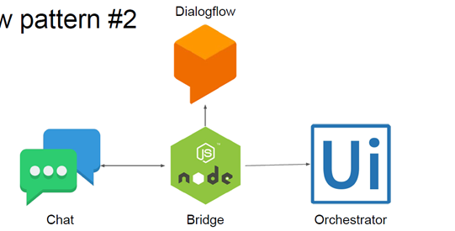

Contexte général du projet
Analyse et conception
Réalisation et mise en oeuvre
Tâches supplémentaires
Conclusion et perspectives
Etude technique
Architecture globale :
3. Pont de communication ( NodeJs )
Un ensemble de modules (programmes écrits en un langage précis) qui permettent d ’interagir avec des outils à travers des requêtes http.
Son rôle est d'assurer l’envoie et la réception des requêtes entre le moteur de traitement de langage naturel et les robots RPA.

Slide 15
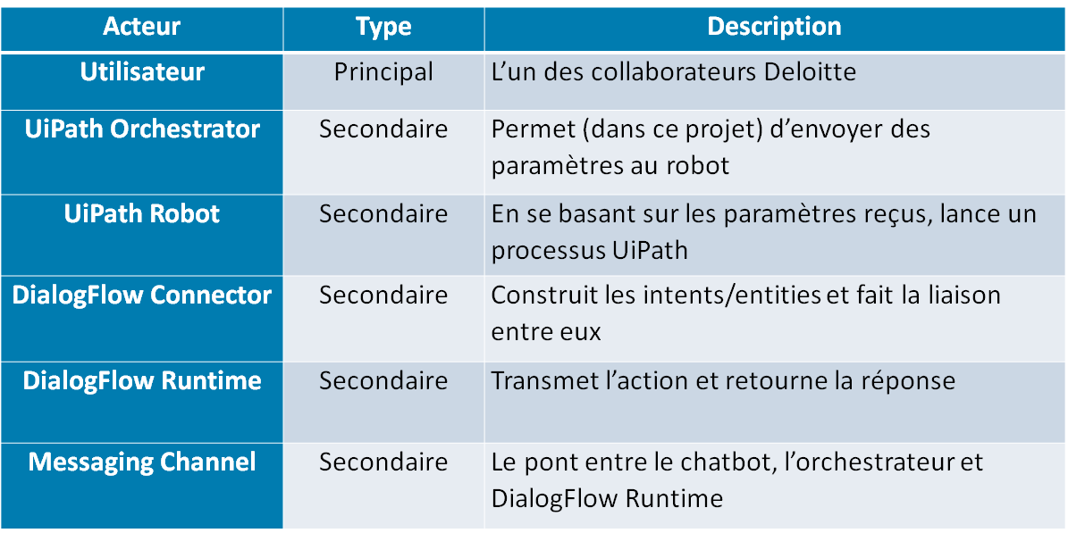
Contexte général du projet
Analyse et conception
Réalisation et mise en oeuvre
Tâches supplémentaires
Conclusion et perspectives
Conception
Présentation des acteurs :

Slide 16
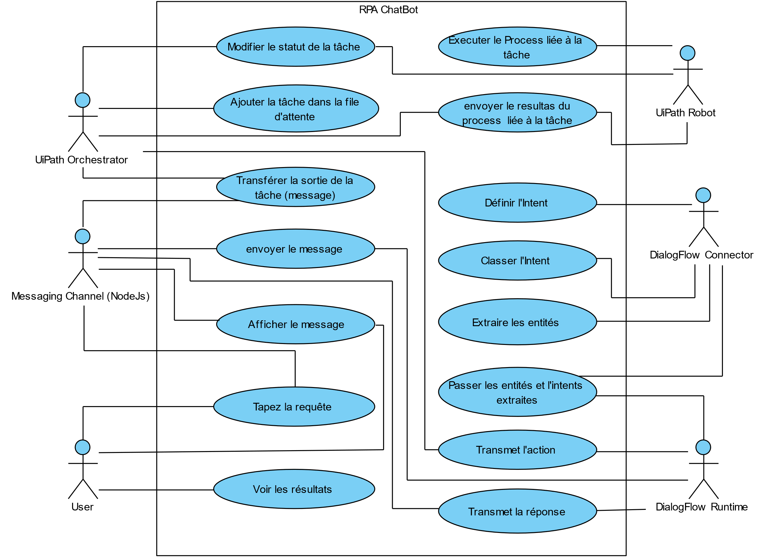
Contexte général du projet
Analyse et conception
Réalisation et mise en oeuvre
Tâches supplémentaires
Conclusion et perspectives
Conception
Diagramme de cas d'utilisation général :

Slide 17
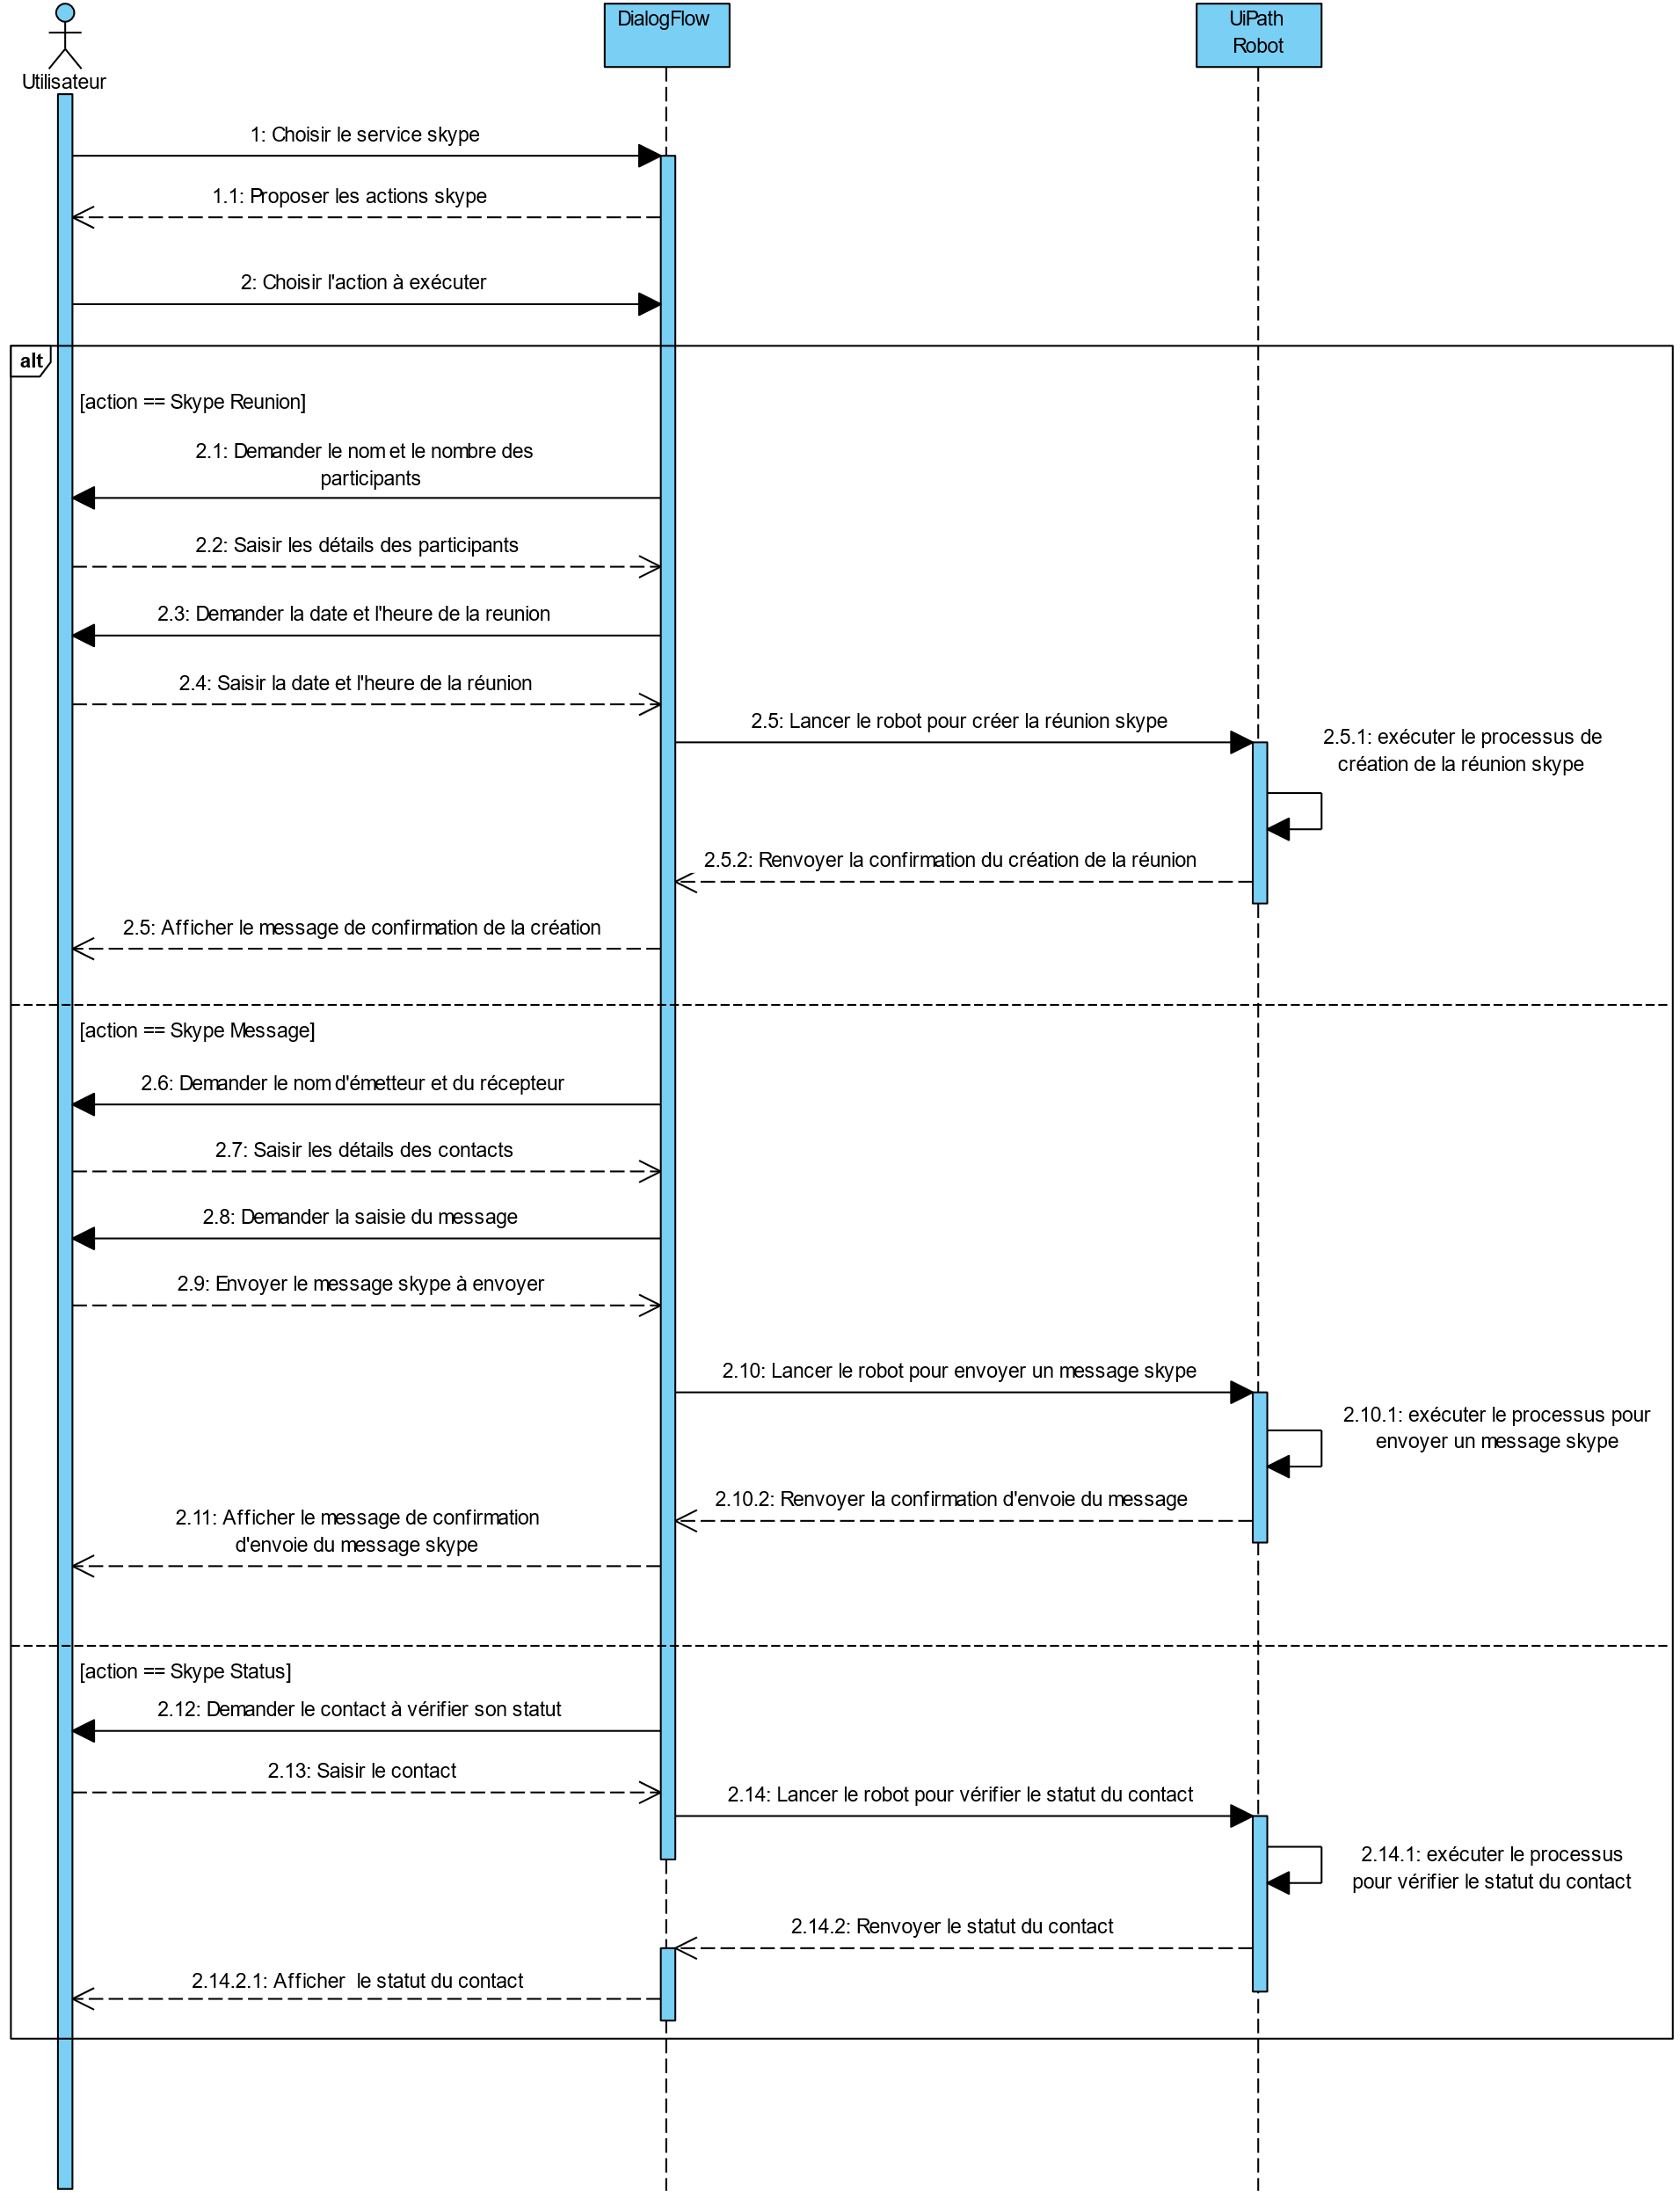
Contexte général du projet
Analyse et conception
Réalisation et mise en oeuvre
Tâches supplémentaires
Conclusion et perspectives
Conception
Diagramme de séquence "Service Skype" :

Slide 18
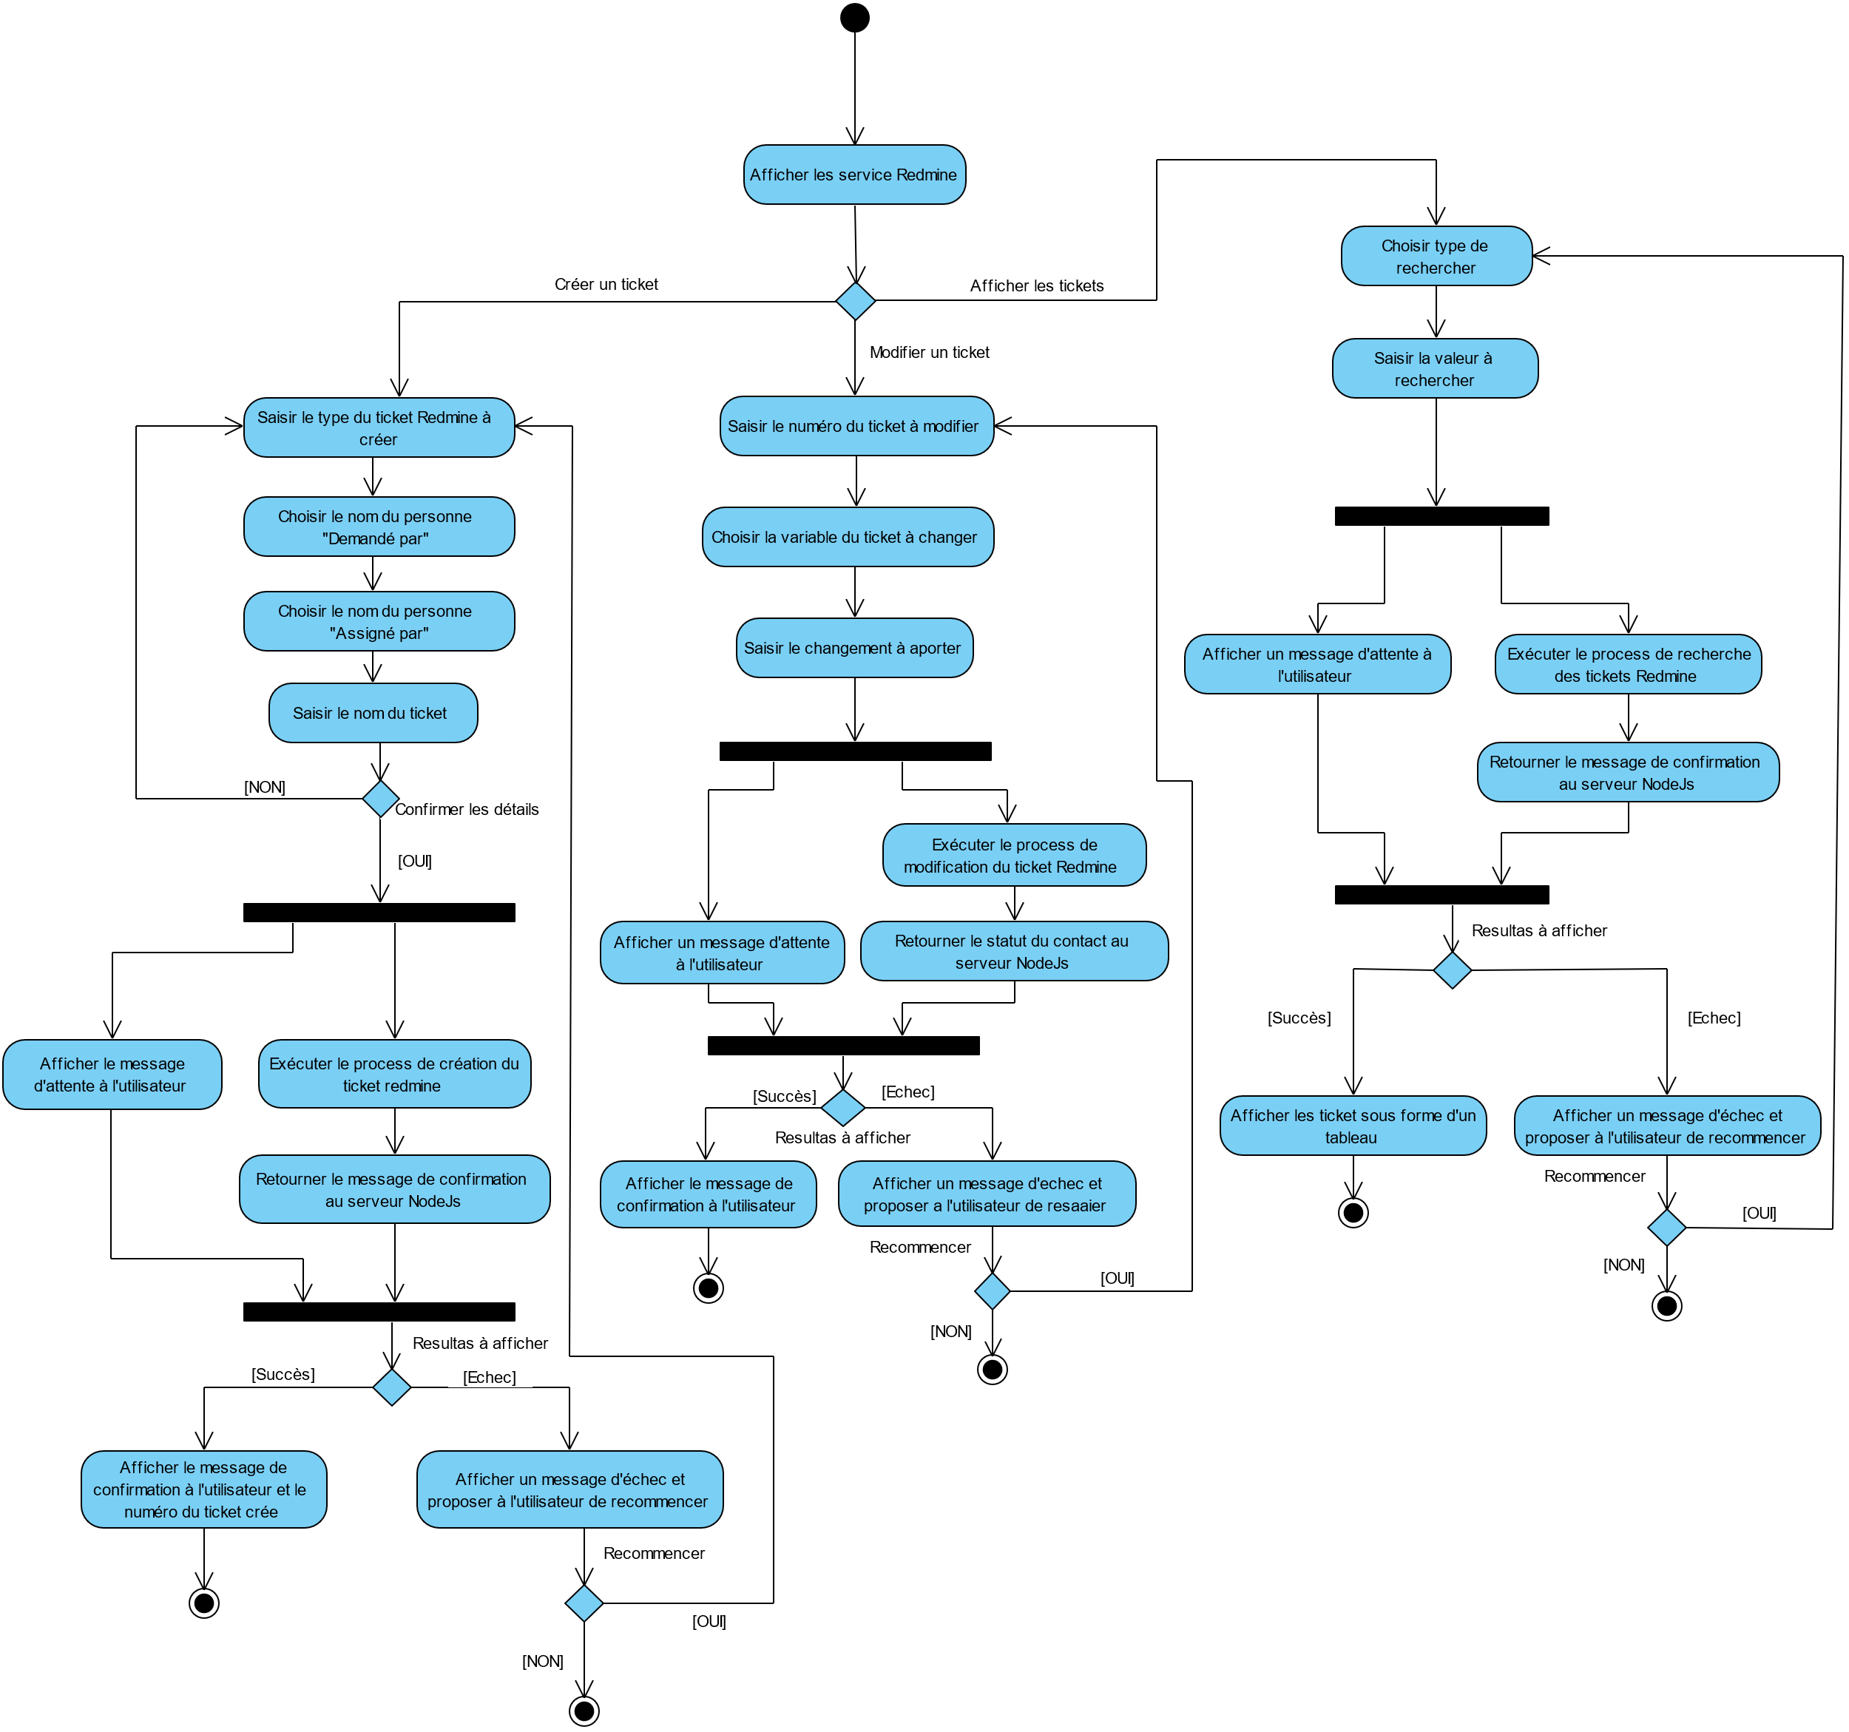
Contexte général du projet
Analyse et conception
Réalisation et mise en oeuvre
Tâches supplémentaires
Conclusion et perspectives
Conception
Diagramme d'activité "Service Redmine" :

Slide 19








Contexte général du projet
Analyse et conception
Réalisation et mise en oeuvre
Tâches supplémentaires
Conclusion et perspectives
Technologies et Outils utiliisés
UiPath
Plate-forme logicielle complète pour automatiser les processus métier.
NodeJs
DialogFlow
Plateforme logicielle libre en JavaScript orientée
Moteur de traitement de langage naturel
Selenium
Eclipse
Framework de test informatique développé en Java
Environnement de développement IDE
Postman
Plateforme de collaboration pour développement d'API

Slide 20

Contexte général du projet
Analyse et conception
Réalisation et mise en oeuvre
Tâches supplémentaires
Conclusion et perspectives
Démonstration

Slide 21
Contexte général du projet
Analyse et conception
Réalisation et mise en oeuvre
Tâches supplémentaires
Conclusion et perspectives
Projet écriture comptable sur Sage

Slide 22






Ecriture Comptable sur Sage
2 -3 Heures pour un exercice/Mois
Cette activité consiste à réceptionner un relevé bancaire mensuel de plusieurs opérations bancaires du client afin d’automatiser le processus d’écriture comptable de tous ces types d'opérations via la plateforme Sage ERP X3. Dès finalisation, il envoie une communication au comptable pour l’informer que l’écriture a été faite et transmet un rapport.
2 heures / sans asssitance
0,03 ETP
 |  |  |  |  |  |  |  |  |  | 
Implication des métiers: mobilisation forte des métiers
Optimisation du processus : automatiser le processus mensuel.
Gestion de la capacité : Meilleure gestion des volumes et exceptions
Réutilisabilité : processus automatisé réutilisable pour d’autres processus similaires.
Récupérer le fichier d’Input
Générer un fichier Intermédiaire des données utiles pour la saisie.
Ouvrir Sage et s’authentifier.
Commencer l’écriture comptable pour tous les types d'opérations
Envoi d’un rapport business
22

Slide 23
Contexte général du projet
Analyse et conception
Réalisation et mise en oeuvre
Tâches supplémentaires
Conclusion et perspectives
Gestion du projet

Slide 24
Contexte général du projet
Analyse et conception
Réalisation et mise en oeuvre
Tâches supplémentaires
Conclusion et perspectives
Projet Lettrage des fournisseurs

Slide 25
Contexte général du projet
Analyse et conception
Réalisation et mise en oeuvre
Tâches supplémentaires
Conclusion et perspectives
Gestion du projet

Slide 26
Contexte général du projet
Analyse et conception
Réalisation et mise en oeuvre
Tâches supplémentaires
Conclusion et perspectives
Automatisation et préparation des écritures de paie

Slide 27
Contexte général du projet
Analyse et conception
Réalisation et mise en oeuvre
Tâches supplémentaires
Conclusion et perspectives
Gestion du projet

Slide 28
Contexte général du projet
Analyse et conception
Réalisation et mise en oeuvre
Tâches supplémentaires
Conclusion et perspectives
Préparation et importation des écritures de paye sur Sage

Slide 29
Contexte général du projet
Analyse et conception
Réalisation et mise en oeuvre
Tâches supplémentaires
Conclusion et perspectives
Gestion du projet

Slide 30





Contexte général du projet
Analyse et conception
Réalisation et mise en oeuvre
Tâches supplémentaires
Conclusion et perspectives
Technologies utilisées

